Slide 1
Проверка содержимого мозга №1

Slide 2
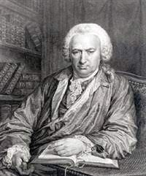
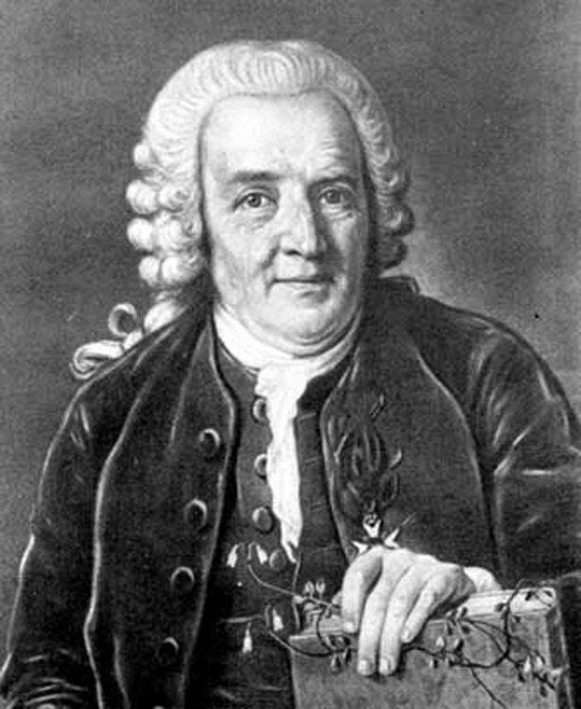
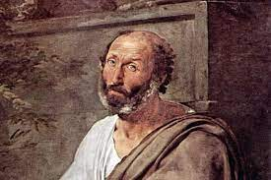
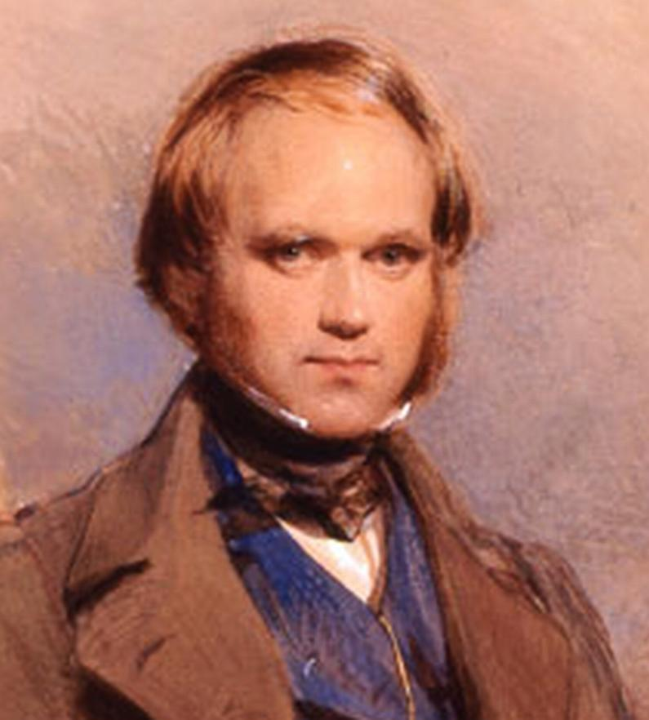
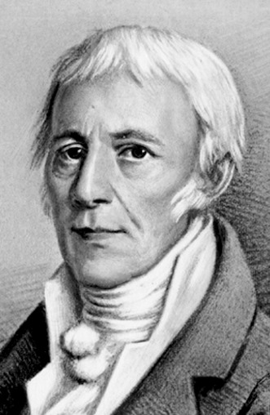
Узнаем гигантов, на чьих плечах мы стоим

Slide 3
Подберите слова, которые пропущены в следующих предложениях
Термин «эволюция» ввел швейцарский натуралист ............. ............., который рассматривал систему организмов в виде .................... . Такую форму системы предложил еще дрвнегреческий философ ................ .
Группа организмов, имещих общие признаки, называется .........
Все представители одного монофилитического ........... когда-то имели одного общего ...........

Slide 4
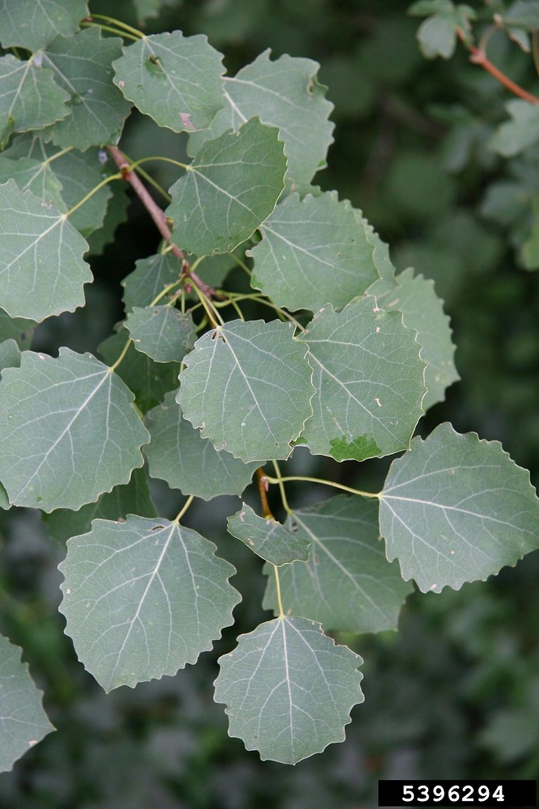
Перед вами лист растения Populus tremula, найдите еще одно правильное научное название вида, к которому относится это растение.
Осина
Дерево Иуды
Тополь дрожащий
Populus
Тополь

Slide 5
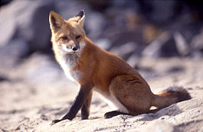
Перед вами названия таксонов, к которым относится это животное. Какой ранг таксона соответствует выделенному названию?
Animalia
Vulpes
Vulpes vulpes
Carnivora
Canidae
Mammalia
Chordata

Slide 6
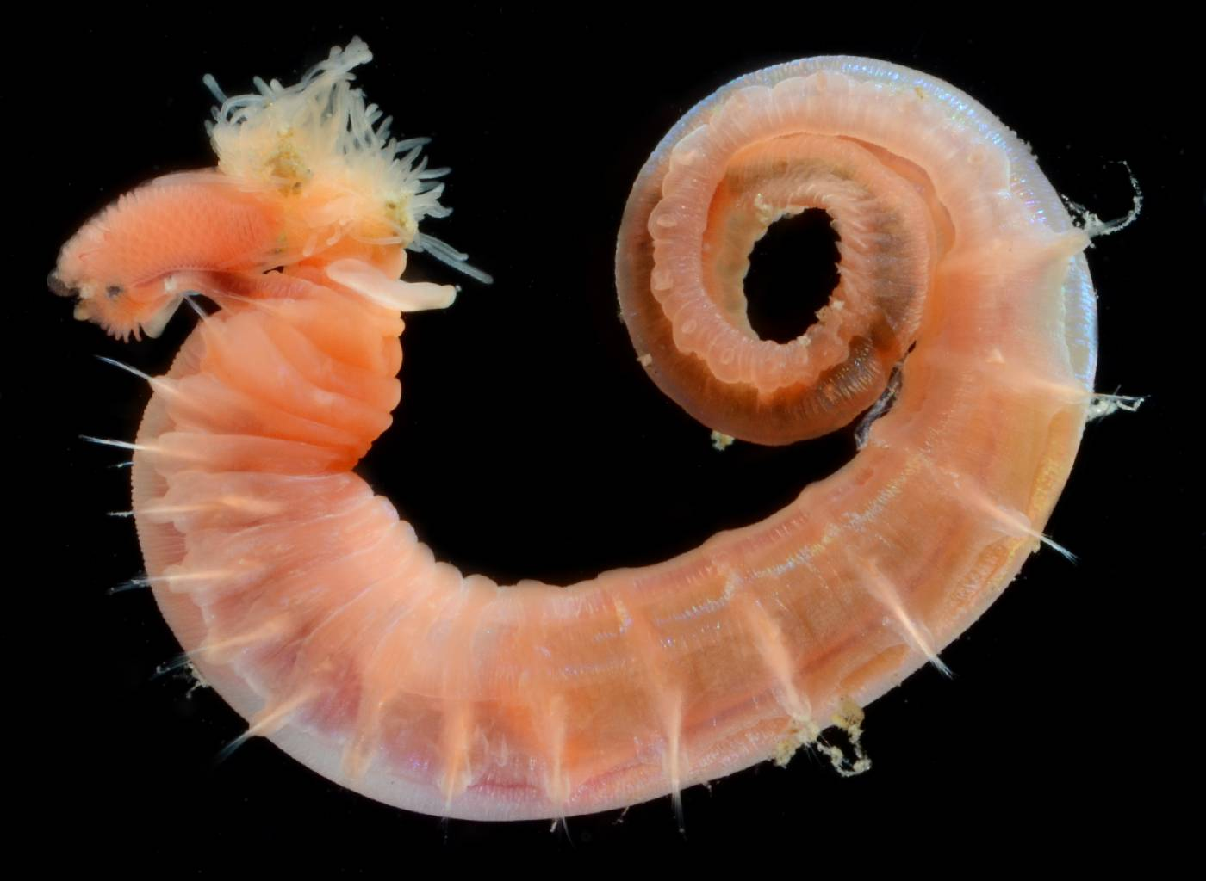
Расставьте названия таксонов, относящиеся к этому организму в порядке от низшего в высшему рангу.
Terebellides stroemi
Animalia
Terebellida
Trichobranchidae
Polychaeta
Annelida
Terebellides
Eucariota

Slide 7
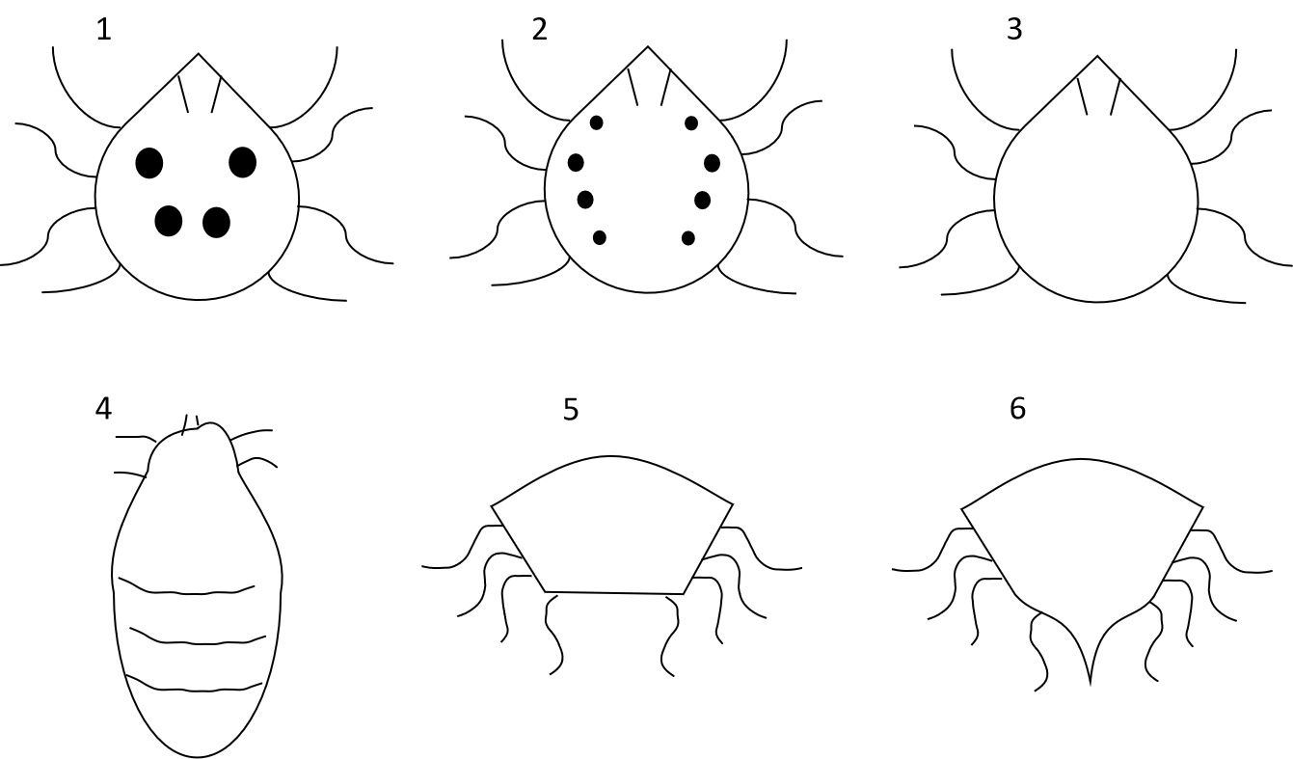
Нарисуйте филогенетическое дерево, отражающее эволюцию этих животных

